Slide 1
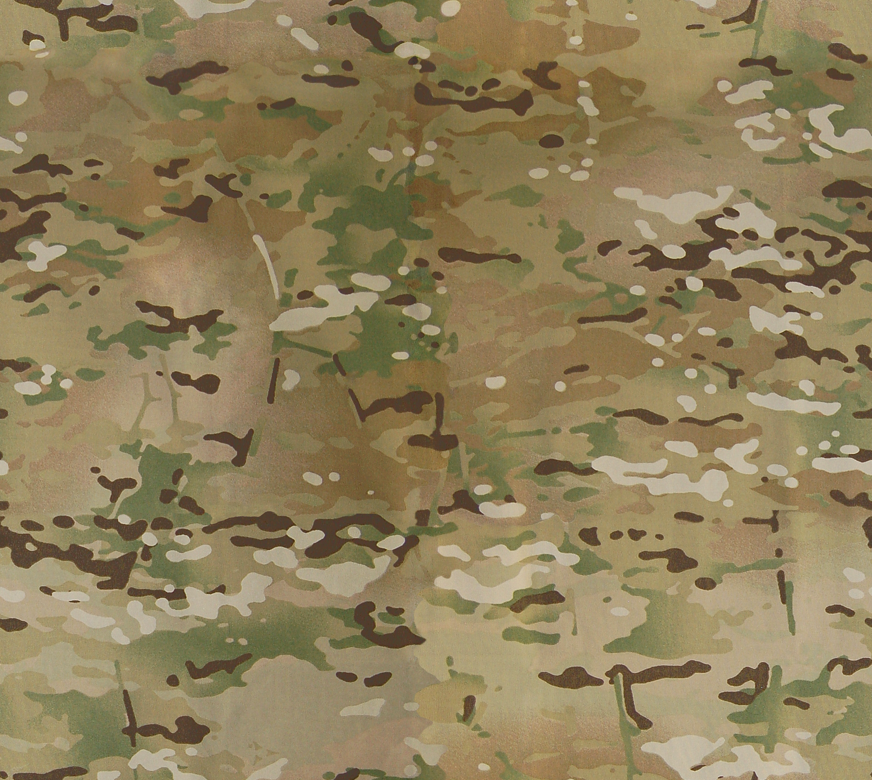

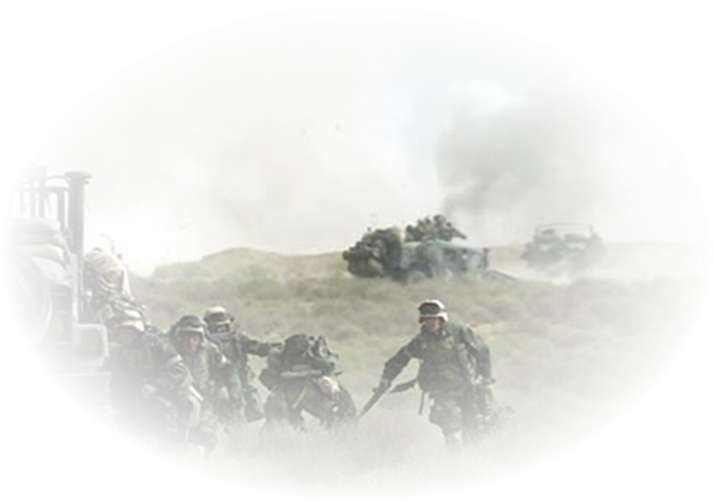
ASIGNATURA
UNIDADES DE APOYO DE COMBATE II
CN IM F. SANTIBAÑEZ

Slide 2
ASIGNATURA
UNIDADES DE APOYO DE COMBATE II
OBJETIVO GENERAL DE LA ASIGNATURA:
El cadete será capaz de conocer los conceptos básicos referidos a la táctica de Artillería de Costa y de Campaña , analizar los diferentes procedimientos tácticos y técnicos referidos al material de artillería utilizado en el Cuerpo IM.
Reconocer las responsabilidades y obligaciones en la condición de Comandante del Pelotón Cañones u Obuses de una Batería de Artillería .

Slide 3
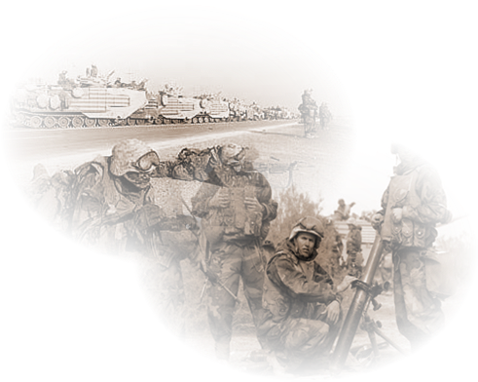
ASIGNATURA UNIDADES DE APOYO DE COMBATE II
UT. N°1 CONCEPTOS BÁSICOS DE TÁCTICA DE ARTILLERÍA DE CAMPAÑA Y COSTA
UT. N°2 MATERIAL DE ARTILLERÍA
UT. N°3 TÉCNICA DE TIRO EN LA POSICIÓN DE FUEGO

Slide 4
1.- ARTILLERIA DE CAMPAÑA
Conceptos Básicos y Simbología de Art. de Campaña.
El Apoyo de Fuego
La conducción y coordinación de la Artillería.
Los Fuegos de Artillería.
La Artillería en las diferentes acciones tácticas .
UT. N°1
CONCEPTOS BÁSICOS DE TÁCTICA DE ARTILLERÍA DE CAMPAÑA Y COSTA
1.- ARTILLERIA DE COSTA
Generalidades , Conceptos y Simbología de la Defensa de Costa.
Blancos Navales y efectos del Fuego de Artillería de Costa.
Control y Coordinación del Fuego de Artillería de Costa.
Empleo de la Artillería de Costa.
Empleo de los sensores en la batería y las unidades de vigilancia costera.
Seguridad
Comunicaciones

Slide 5
1.- CAÑON OBUS M -71 Y 155 mm “ SOLTAM”
Generalidades y Nomenclatura .
Capacidades y limitaciones tácticas y técnicas.
Generalidades del servicio a la pieza.
Prueba N°1
2.- CAÑON OBUS KH – 178 105mm
Generalidades y Nomenclatura .
Capacidades y limitaciones tácticas y técnicas.
Generalidades del servicio a la pieza.
UT. N°2
MATERIAL DE ARTILLERÍA
3.- MUNICION PARA EL CAÑON SOLTAM 155/39 y OBUS KH-178. Generalidades y definiciones respecto a :
    Proyectiles
    Espoletas
    Cargas de Proyección
    Estopines
    Identificación y Marcas
Prueba N°2
4.- MUNICION PARA CAÑON OBUS M -71 Y 155 mm “ SOLTAM”
Cuidados y medidas de seguridad en el manejo de la munición y artificios , durante su almacenamiento , antes , durante y posterior aun tiro de artillería.

Slide 6
1- DEFINICIONES Y CONCEPTOS FUNDAMENTALES
2- INSTRUMENTOS DE PUNTERÍA
UT. N°3
TÉCNICAS DE TIRO EN LA POSICIÓN DE FUEGO
3- EJECUCIÓN DE PUNTERÍAS
PERIODO PRACTICO
4- ORDEN DE FUEGO Y SU EJECUCIÓN.
5- SEGURIDAD EN LA POSICIÓN DE FUEGO.
6- PRUEBAS PERIÓDICAS BÁSICAS DE PARALELISMO
Prueba N°3
7- SELECCIÓN DE POSICIONES DE FUEGO
  DE LA ARTILLERÍA DE CAMPAÑA
  DELA ARTILLERÍA DE COSTA

Slide 7
ORIENTACIONES GENERALES
LECTURA PERMANENTE
TRABAJOS PRÁCTICOS
PARTICIPACIÓN

Slide 8

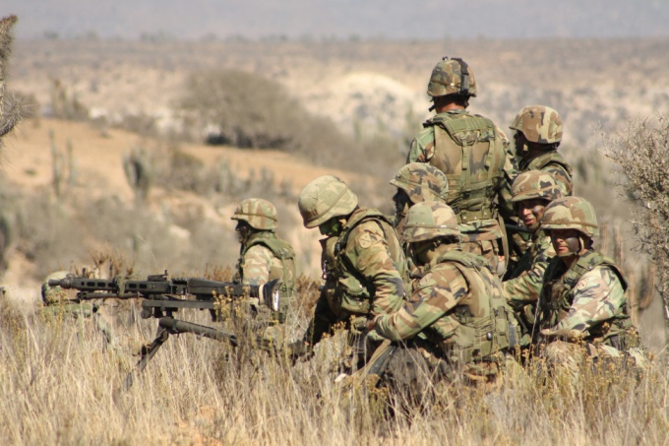
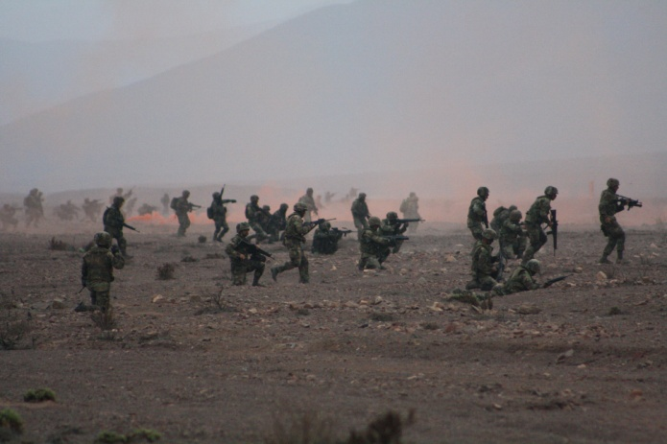
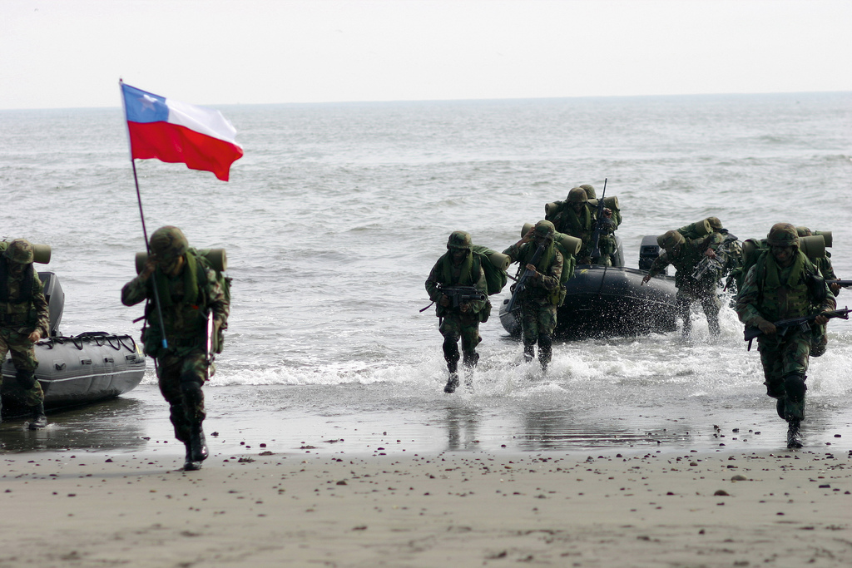
LAS UNIDADES NO SON NI MEJORES NI PEORES
QUE SUS OFICIALES

